Slide 1
Opleidingsmateriaal​
STAP 3: ACTIEPLAN
Originele versie: Marianthi Giannakopoulou,
Athens College Elementary School (Athene)
Vertaalde versie: Sterre van der Voort & John Vos,
BTG Biomass Technology Group BV (Enschede)

Slide 2
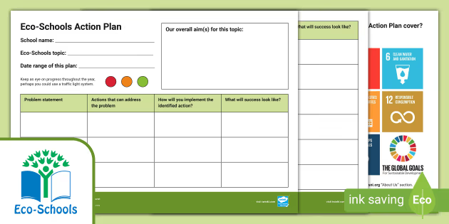
Wat is een Actieplan?
Het is de kern van het Eco-Schools-werk en moet worden ontwikkeld op basis van de resultaten van de Eco-scan. Het helpt het Eco-team om prioriteiten te stellen, oplossingen te implementeren en SMART-doelen te creëren die de hele schoolgemeenschap betrekken.
https://www.eco-schools.nl/aan-de-slag/de-stappen

Slide 3
Welke stappen moet je nemen om een Actieplan te maken?
Gebruik de Eco-scan om de belangrijke gebieden op uw school te identificeren. Om het beheersbaar te houden, raden we aan om u op maximaal drie thema's tegelijk te concentreren. In deze fase moet het Eco-team de bevindingen analyseren en de belangrijkste gebieden identificeren waar de school goed presteert, welke onderdelen verbeterd moeten worden en de prioriteiten vaststellen op basis van de Eco-scan.
Maak een Actieplan om die problemen op te lossen of te verbeteren. Het plan moet bevatten: de noodzakelijke taken, de verantwoordelijke personen en de tijdsplanning om uw doelen/doelstellingen te bereiken.
Maak uw actieplan SMART (Specifiek, Meetbaar, Aanvaardbaar, Realiseerbaar en Tijdgebonden).

Slide 4
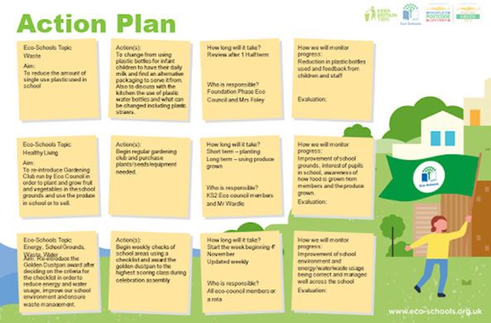
Welke stappen moet je nemen om een Actieplan te maken?
Zoals bij elk aspect van het Eco-Schools-proces, moeten leerlingen zoveel mogelijk worden betrokken bij het opstellen van het actieplan. Ze kunnen bijvoorbeeld:
leidinggevende rollen op zich nemen of kleinere groepen vormen en verantwoordelijkheden aan meer mensen delegeren.
een aantal oplossingen voorstellen en stemmen over de beste oplossing.
een bewustwordingscampagne starten en de activiteiten ontwerpen die moeten worden uitgevoerd.
feestelijke bijeenkomsten of prijsuitreikingswedstrijden organiseren met betrekking tot het Actieplan.

Slide 5
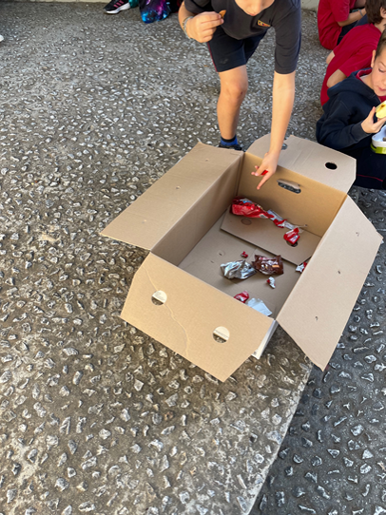
Laten we het geleerde in de praktijk brengen​
Het oplossen van milieuproblemen via bio-economie moet zeker een belangrijk onderdeel zijn van de actieplannen van alle scholen. Laten we de volgende bevindingen over afvalbeheer op een school in Athene met tweedeklassers analyseren en bekijken hoe ze ons actieplan kunnen informeren. De leerlingen verzamelden het afval in een doos, groepeerden het en registreerden het op een checklist.
Soort | Dinsdag | Woensdag | Donderdag | Vrijdag
Aluminium folie | 1 | 6 | 2 | 1
Sap karton | 1 | 1 | 2 | 1
Papieren zakken | 1 | 2 |  | 1
Servetten | 4 | 2 | 4 | 1
Chocoladedoos Chocoladepapier | 1 5
Snoeppapier | 1
Plastic folie | 1 | 1 | 1 | 3
Grote plastic zak |  | 2
Verpakking van mueslirepen |  | 1 |  | 1
Plastic fles |  |  | 1 | 1
Rietjes |  |  | 2

Slide 6
Laten we het geleerde in de praktijk brengen​
Het Eco-team ontdekte dat:
De leerlingen de verpakkingen van hun lunch en snacks niet recyclen omdat de afvalbakken te ver van het pauze gebied stonden
De leerlingen veel extra verpakkingen en plastic zakken gebruikten om hun lunch en snacks naar school te brengen.
De leerlingen bananen- en appelresten in de afvalbak gooiden in plaats van in de compostbak.
Na bestudering van de bevindingen, besloot het Eco-team de prioriteiten te bepalen en vormde het drie deelgroepen met specifieke doelen en een actieplan:
Overleggen met de schoolleiding over de plekken waar de afvalbakken staan en een oplossing zoeken.
De leerlingen informeren over de Bio-Snackdoos (herbruikbare lunch box) en bio-zakjes, zodat ze stoppen met het gebruik van plastic zakken.
Een campagne voeren om de leerlingen over te halen hun fruitresten in de compostbak te gooien.

Slide 7
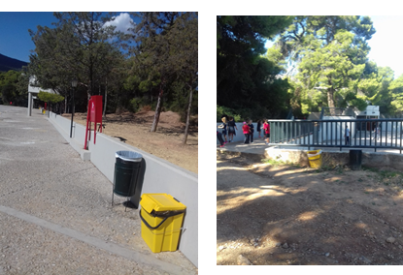
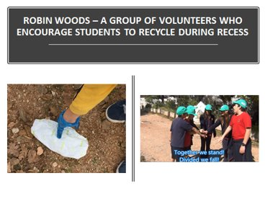
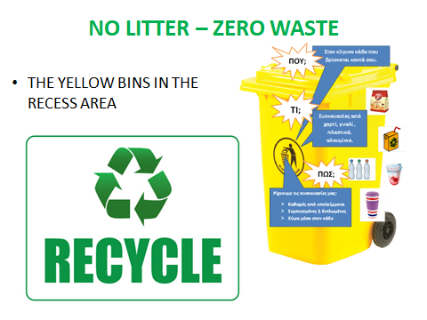
Laten we het geleerde in de praktijk brengen​
In het specifieke actieplan voor afvalbeheer, waar een recyclingprogramma als mogelijke oplossing werd voorgesteld, bestond het Eco-team uit 15 leerlingen, de schooldirecteur, een vertegenwoordiger van de oudervereniging en de technicus van de school.
Ze onderzochten de beste plek om de afvalbakken te plaatsen.
Ze organiseerden de plaatsing van de bakken rondom de school.
Ze ontwierpen informatieve posters en een bewustwordingscampagne over wat gerecycled kan worden.
Ze vormden een groep vrijwilligers, de “Robin Woods,” die om de beurt toezicht hielden op de bakken, correct gebruik aanmoedigden, recycling bevorderden en problemen rapporteerden.

Slide 8
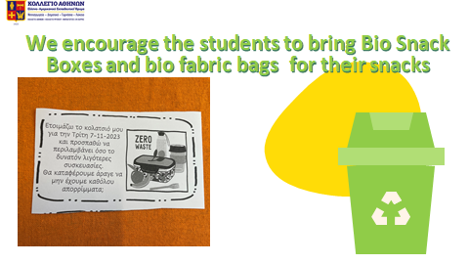
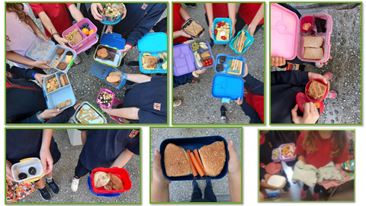
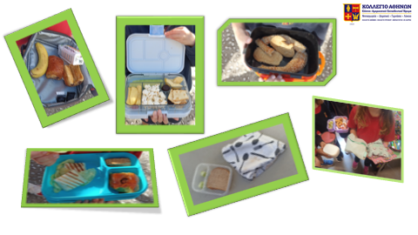
Laten we het geleerde in de praktijk brengen​
Ze informeerden leerlingen over de Bio-Snackdoos en bio-zakjes, zodat ze stoppen met het gebruik van plastic zakken.

Slide 9
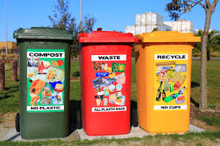
Laten we het geleerde in de praktijk brengen​
De derde groep informeerde de leerlingen over de voordelen van composteren in de composttuin die ze op school hadden, en voerde een campagne.
Ze verkleedden zich als Oude Griekse goden en godinnen en gebruikten de slogan:
“Zelfs de goden composteren hun fruitresten! Jij ook?”

Slide 10
Meer weten?
Het Zeven Stappen Framework

Slide 11
Dank je wel!

